Slide 1
先輩インタビュー
Q：当院を選んだ理由
職員が自ら進んで仕事に取り組む姿を見て仕事に対する意欲を感じ、私も当院で誰かの役にたちたいと思いました。設備が充実していることや教育に力をいれていることも選んだ理由です。
Q：後輩のみなさんへメッセージ
先輩方も優しく看護師との協力体制もしっかりしていて、笑顔が絶えない職場です。患者さんにお礼を言われると嬉しくやりがいを感じます。今私はとても充実しています。
看護補助者 櫻岡 愛莉さん
A3病棟(消化器内科･外科)
浜松東高等学校 2015年卒
Q：当院を選んだ理由
見学をした時に、看護師さんが1人1人の患者さんに優しく笑顔で接したり、多くの仕事を効率よくこなしている姿を見て感動しました。また、地域の方に信頼されている病院であることを知り、魅力を感じました。そんな素晴らしい病院で仕事をしている看護師さんを私は看護補助者として、サポートしたいと思ったからです。
Q：後輩のみなさんへメッセージ
看護師さん達とチームワークよく、患者さんの為に仕事ができていると実感している毎日です。特に、患者さんから直接「ありがとう」と笑顔で言われるとこの仕事を選んでよかったと思います。病院の中の色々なスタッフと関わることがあるので、楽しいです。聖隷三方原病院で働けていることに誇りが持てます。
看護補助者 水野 萌子さん
B2病棟(リハビリテーション科)
気賀高等学校(浜松湖北高校) 2015年卒

Slide 2
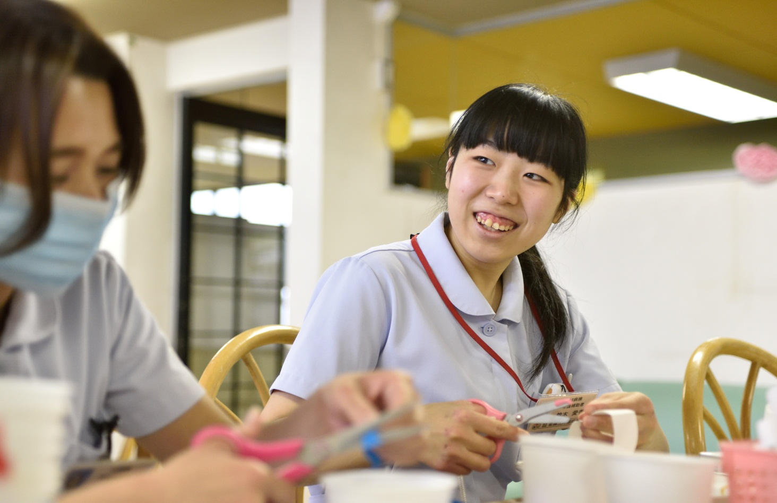
先輩インタビュー
Q：当院を選んだ理由
職場体験をさせていただいた際、生き生きと仕事をしているのを見て、私も一員となりサポートをしたいと思ったからです。また、患者さんとのコミュニケーションを大切にしていると感じ、このような場所で私も働く楽しさを感じたいと思ったからです。
Q：後輩のみなさんへメッセージ
看護補助者は、患者さんと向き合うことが多い仕事なので、不安に思う人もいるかもしれませんが、毎日があっという間過ぎ、とてもやりがいのある仕事だと思います。職場体験では貴重な経験ができるので、ぜひ職場体験を体験してみてください。
看護補助者 鈴木 愛香さん
A5病棟(呼吸器外科・内科)
聖隷クリストファー高等学校 2016年卒
Q：当院を選んだ理由
聖隷三方原病院に祖父が入院した時、看護師さんや看護補助者さん達が祖父だけではなく私達家族にも良くしてくれました。その時、私もこの病院で患者さんや家族の気持ちを考えて接することで役に立ちたいと思いました。また職業体験時には患者さんに笑顔で優しく接し、コミュニケーションをよく取っていて良いと感じたからです。
Q：後輩のみなさんへメッセージ
最初は戸惑うこともあるかもしれません。でもそんな時は1人で抱え込まずに周りに助けを求めれば先輩達が優しく丁寧に教えてくれたり、サポートしてくれたりするので、安心して働くことができます。また、色々な人と関わる事ができ、色々な事が起こる毎日で笑顔の絶えない職場で充実しています。とてもやりがいを感じる仕事です！
看護補助者 森島 由紀乃さん
C4病棟(混合内科病棟)
気賀高等学校(浜松湖北高校)2016年卒

